Slide 1
REPASO
VI-C. El momento angular de spin o momento angular intrínseco
Una forma de observar directamente la cuantización espacial del momento angular es colocar un haz de átomos en un campo magnético externo.
La interacción entre el campo magnético y el momento dipolar magnético del átomo (que está relacionado con el momento angular orbital del electrón) da lugar a una fuerza que depende de la proyección de ⃗L según z.
Fuerza magnética sobre un dipolo magnético
El experimento de Stern-Gerlach (1922)
Stern y Gerlach en 1921-22 querían verificar si el momento angular de los átomos estaba cuantizado (como asumía el postulado de Bohr) o no.

Slide 2
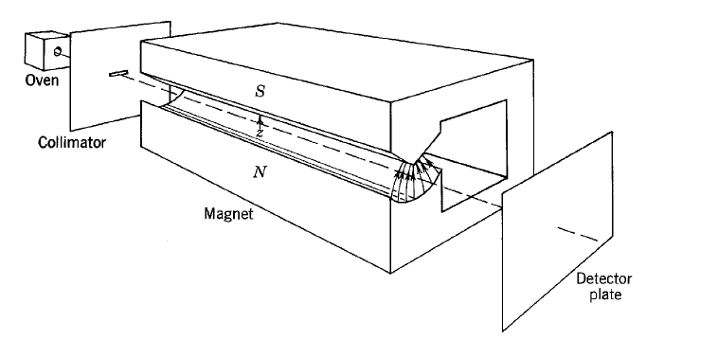
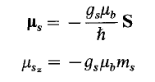
Algo que en 1922 no sabían, pero que a partir de 1926 si sabemos es que:
La que se observó es:
Si l = 0, m_{l} = 0, y entonces deberíamos ver UNA SOLA MANCHA!
⇒ Momento angular intrínsico ó “spin” del electron (Goudsmit y Uhlenbeck 1925)
g_{l}: factor giromagnético orbital = 1

Slide 3
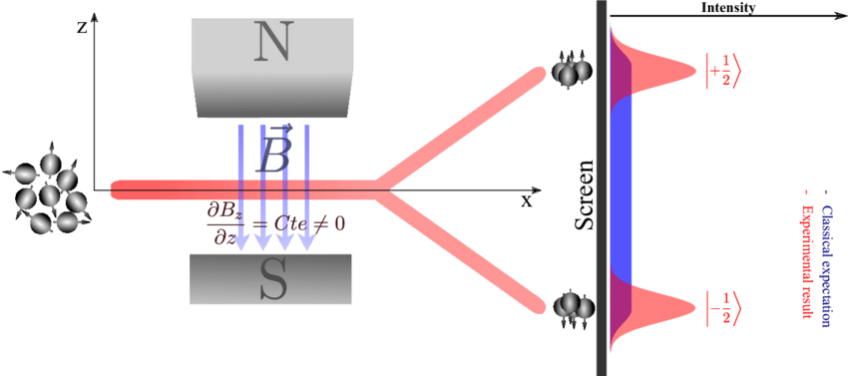

Slide 4
Interacción spin-órbita y estructura fina
∝ L =−mv×r
ΔE = K S.L
Esta clase de interacción aparece en los átomos como una corrección magnética (y relativista) al potencial electrostático central.
La interacción espín-órbita se comporta como un efecto Zeeman interno, dividiendo cada nivel de energía para el cual L ≠ 0 en dos subniveles, correspondientes a los dos valores de S_{z} permitidos.
Dado que hay más niveles de energía disponibles de los que se consideraban anteriormente, deben verse líneas adicionales en el espectro del hidrógeno, como se indica en la figura.
Tales líneas adicionales, o estructura fina, se observan fácilmente con espectrómetros de resolución moderadamente alta. con tal instrumento se encuentra que muchas líneas espectrales que antes se veían como únicas en realidad están compuestas de dos o más líneas distintas, separadas entre sí por unos pocos angstroms de longitud de onda.

Slide 5
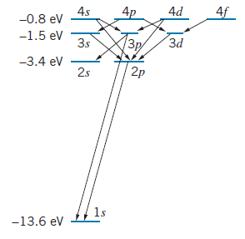
Hasta ahora habíamos descrito todos los posibles estados electrónicos en el hidrógeno por tres números cuánticos (n,l, m_{l}) , pero como hemos visto, una cuarta propiedad del electrón, el momento angular intrínseco o espín, requiere la introducción de un cuarto número cuántico.
No necesitamos especificar el espín s, porque siempre es 1∕2 (lo consideramos como una propiedad fundamental del electrón, como su carga eléctrica o su masa), pero debemos especificar el valor de m_{s} (+1∕2 o −1∕2), que nos informa sobre la componente z del espín.
Así, la descripción completa del estado de un electrón en un átomo requiere los cuatro números cuánticos (n,l, m_{l}, m_{s}).
Es importante conocer la dirección (componente z) del vector momento angular cuando un átomo está en un campo magnético, pero para la mayoría de las otras aplicaciones los valores de m_{l} y m_{s} no tienen importancia y es engorroso escríbalos cada vez que deseemos referirnos a un cierto nivel de un átomo.
Por lo tanto, usaremos una notación diferente, conocida como notación espectroscópica, para etiquetar los niveles.
En este sistema usamos letras para representar los diferentes valores de l:
Con esta notación espectroscópica las transiciones para el hidrogeno quedan:

Slide 6
Momento angular total
j = ?
Vamos a usar una construcción geométrica sencilla para calcular a los valores de j.

Slide 7
Nuevamente interacción spin-orbita y Estructura fina de las líneas espectrales de átomos

Slide 8
Ejercicio
a) Mostrar que
b) Calcular los posibles valores de j para l = 1 y s = ½ .
c) Calcular los posibles valores de L⋅S.

Slide 9
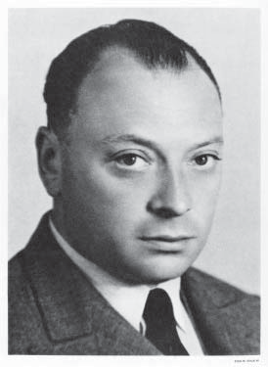
VI-D. Átomos polielectrónicos
Hasta ahora hemos considerado sistemas mecánico-cuánticos que poseen muchos niveles de energía pero con un solo electrón, es decir, átomos similares al hidrógeno.
Hemos encontrado que en ausencia de un fuerte acoplamiento spin-orbita el comportamiento del electrón se describe especificando los valores de sus cuatro números cuánticos (n,l, m_{l}, m_{s}) que están respectivamente asociados con su energía, momento angular orbital, la componente z del momento angular orbital y la componente z de su espín.
Cuando se dan estos cuatro números, se dice que el estado del sistema (de un electrón) ha sido especificado.
En esta sección describiremos sistemas mecánico-cuántico que tienen muchos niveles de energía y más de un electrón.
El Principio de Exclusión de Pauli.
Analizando datos espectroscópicos de átomos con más de un electrón, en 1924 Wolfgang Pauli llegó a la conclusión de que en un sistema mecánico-cuántico dos electrones no pueden ocupar el mismo estado.
Este es el llamado Principio de Exclusión de Pauli que establece que:
“En un mismo átomo dos electrones no pueden la misma cuaterna de números cuánticos (n,l, m_{l}, m_{s}).”
El principio de exclusión correlaciona muchos hechos experimentales importantes de la estructura atómica y proporciona una explicación de la tabla periódica de los elementos.
Wolfgang Pauli 1900-1958

Slide 10
Para ilustrar cómo funciona el principio de Pauli, consideremos la estructura del helio (Z = 2).
El primer electrón del helio, en el estado fundamental 1s, tiene números n = 1, l = 0, m_{l} = 0, m_{s} = +1∕2 o −1∕2.
El segundo electrón puede tener el mismo n, l y m_{l} , pero no puede tener el mismo m_{s}, porque violaría el principio de exclusión.
Así, si el primer electrón 1s tiene m_{s} = +1∕2, el segundo electrón 1s debe tener m_{s} = −1∕2.
Y en general para átomos con numero atómico Z más alto podemos aplicar un razonamiento similar.

Slide 11
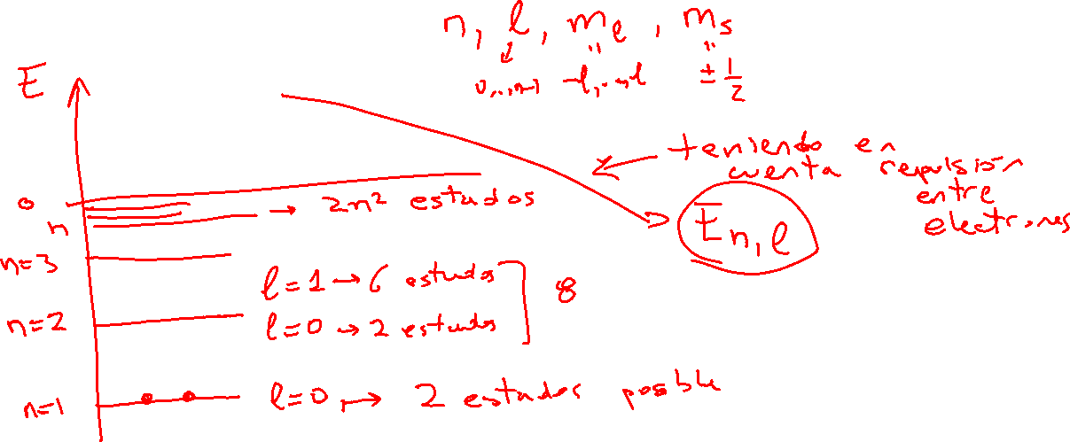
Si ignoramos interacción entre electrones

Slide 12
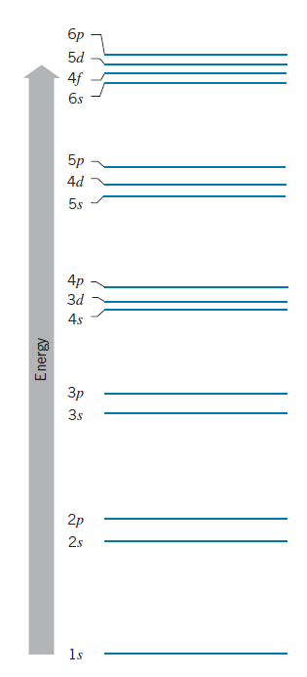
Sin embargo, a partir del nivel 3 se complica un poco.
La figura ilustra el resultado de un cálculo aproximado del orden del llenado de niveles de energía en átomos de muchos electrones cuando el número atómico Z aumenta.

Slide 13
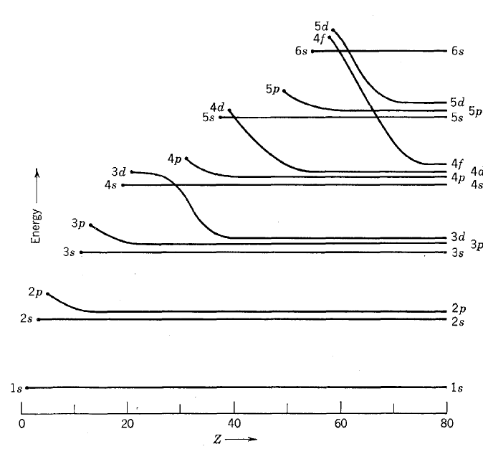
Otra forma de verlo:
La figura es una representación esquemática del orden de energía de todas las subcapas en un átomo, en función de su número atómico Z.
Cada curva comienza en el Z para el cual la subcapa comienza a ser ocupada.
Solo se muestran las subcapas ocupadas en los átomos hasta el mercurio (Z=80), por lo que todas las curvas se cortan en Z = 80.
El orden de las subcapas externas llenas en varios átomos se encuentra en el lado izquierdo del diagrama.
El orden de todas las subcapas llenas de mercurio se encuentra en el lado derecho del diagrama.
Notar que para Z = 80 se re-establece el ordenamiento de energía creciente con el n.
La escala de energía no es lineal y, además, varía con Z.

Slide 15
Vamos a introducir la siguiente notación:
Los números cuánticos que especifican estados de electrones individuales los denotaremos como anteriormente, por minúsculas; LOS NÚMEROS CUÁNTICOS QUE REPRESENTAN ESTADOS ATÓMICOS SE DENOTARÁN POR LETRAS MAYÚSCULAS.
En el caso especial de un átomo de un electrón, el estado electrónico coincide con el estado atómico, y se utilizarán letras mayúsculas.
De modo tal que:

Slide 16
Átomos polielectrónicos y la tabla periódica

Slide 17
MATERIAL COMPLEMENTARIO

Slide 18
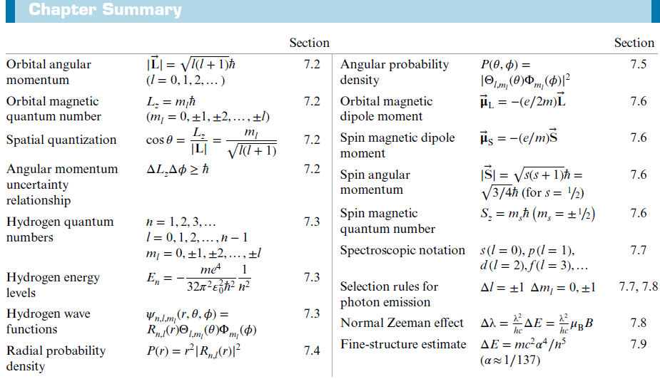

Slide 20
Ejercicio
a) Mostrar que
b) Calcular los posibles valores de j para l = 1 y s = ½ .
c) Calcular los posibles valores de L⋅S.
a)
b)
c)

Slide 21
Para ilustrar cómo funciona el principio de Pauli, consideremos la estructura del helio (Z = 2).
El primer electrón del helio, en el estado fundamental 1s, tiene números n = 1, l = 0, m_{l} = 0, m_{s} = +1∕2 o −1∕2.
El segundo electrón puede tener el mismo n, l y m_{l} , pero no puede tener el mismo m_{s}, porque violaría el principio de exclusión.
Así, si el primer electrón 1s tiene m_{s} = +1∕2, el segundo electrón 1s debe tener m_{s} = −1∕2.
La figura ilustra el resultado de un cálculo aproximado del orden del llenado de niveles de energía en átomos de muchos electrones cuando el número atómico Z aumenta.
El nivel 1s es siempre el nivel de energía más bajo a llenar, ylos niveles 2s y 2p están bastante cerca en energía. El nivel 2 siempre miente un poco menor en energía que el nivel 2p, por lo que el nivel 2s se llena antes que el 2p.
Podemos entender por qué el nivel 2s tiene menos energía de acuerdo a lo que vimos antes para el hidrogeno.
Un electrón en el nivel 2s tiene una mayor probabilidad de serse encuentra en radios pequeños en comparación con un electrón en el nivel 2p. (Penetrante cerca del núcleo, el electrón 2s también es atraído por la carga nuclear completa+Ze, mientras que el electrón 2p pasa la mayor parte de su tiempo más allá de las órbitas de los 1selectrones donde es atraído por una carga efectiva que es menor que la carga completacarga del núcleo. Discutiremos este efecto, que se llama apantallamiento de electrones,en la Sección 8.3.) Estos dos efectos: una penetración más cercana al núcleo ycribado: son responsables de la unión más estrecha de los electrones 2s en comparacióncon los electrones 2p.

Slide 22
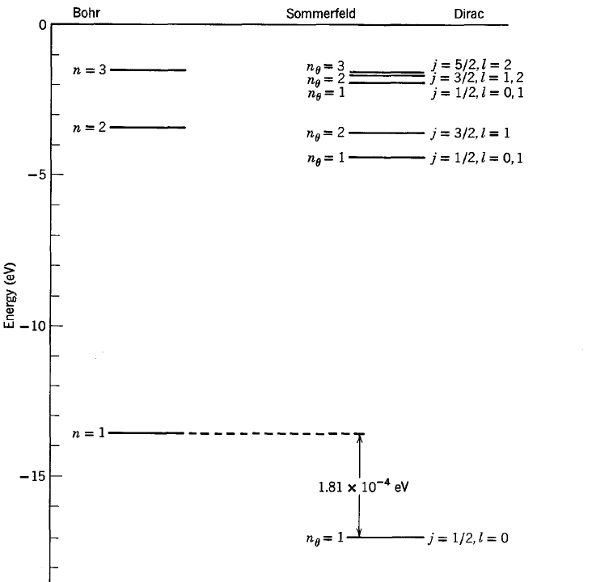
Estructura fina del Hidrógeno

Slide 23
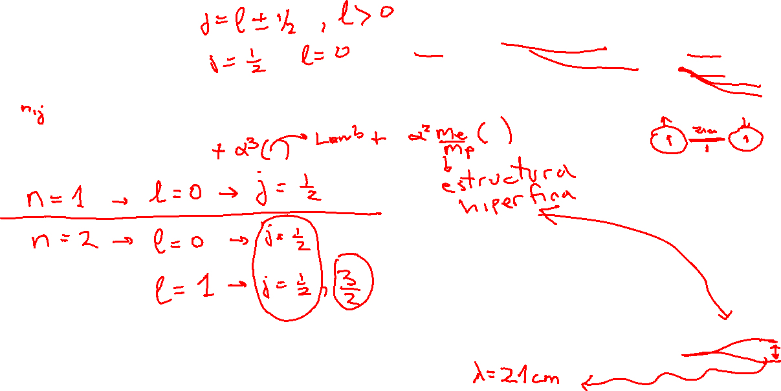
Estructura fina del Hidrógeno

Slide 24
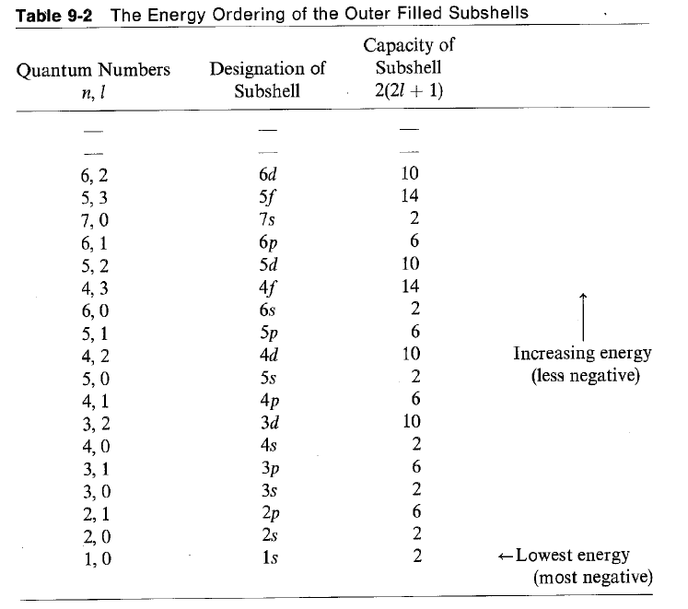

Slide 25
Ejemplos configuraciones electrónicas del estado base

Slide 26
Átomos alcalinos: estado base y primeros estados excitados

Slide 27
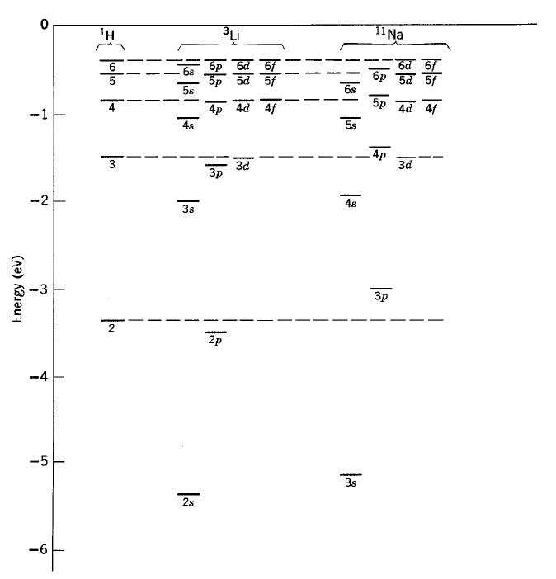

Slide 28
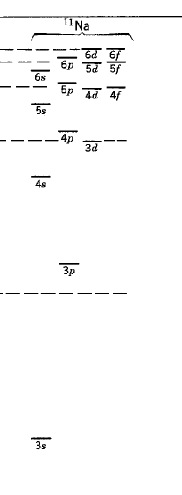
Notación espectroscópica incluyendo interacción spin-órbita

Slide 29
Átomos con varios electrones ópticamente activos

